Slide 1
Реализация требований ФГОС на примере
ИС «Дневник.ру»

Slide 2
Требования ФГОС основного общего образования
Согласно Федеральному государственному образовательному стандарту основного общего образования, информационно-образовательная среда образовательной организации должна включать в себя:
совокупность технологических средств (цифровые образовательные ресурсы, компьютеры и иное ИКТ оборудование, коммуникационные каналы, систему современных педагогических технологий);
культурные и организационные формы информационного взаимодействия;
компетентность участников образовательного процесса в решении учебно-познавательных и профессиональных задач с применением информационно-коммуникационных технологий (ИКТ);
наличие служб поддержки применения ИКТ.

Slide 3
Реализация ФГОС
в Дневник.ру.

Slide 4
Реализация ФГОС в Дневник.ру
Информационно-образовательная среда образовательной организации должна обеспечивать возможность осуществлять в электронной форме следующие виды деятельности:
Требования ФГОС | Реализация в Дневник.ру
Планирование образовательного процесса. | Поурочное планирование, расписание.
Размещение и сохранение материалов образовательного процесса, в том числе работ обучающихся и педагогов. | Центр приложений, файлы.
Фиксация хода образовательного процесса и результатов освоения основной образовательной программы начального общего образования. | Журналы, отчёты, поурочное планирование.
Взаимодействие между участниками образовательного процесса, в том числе дистанционное посредством сети Интернет, возможность использования данных, формируемых в ходе образовательного процесса. | События, объявления, форум, группы, сообщения, электронная почта с доменом @dnevnik.ru.

Slide 5
Реализация ФГОС в Дневник.ру
Требования ФГОС | Реализация в Дневник.ру
Контролируемый доступ участников образовательного процесса к информационным образовательным ресурсам в сети Интернет (ограничение доступа к информации, несовместимой с задачами духовно-нравственного развития и воспитания обучающихся). | Модерация всего содержимого сайта.
Взаимодействие образовательной организации с органами, осуществляющими управление в сфере образования, и с другими образовательными организациями. | Регистрация организаций, обеспечивающих получение начального и специального профессионального образования, а также органов регионального и муниципального управления образованием.
Функционирование информационной образовательной среды должно соответствовать законодательству Российской Федерации. | Регистрация системы в реестре операторов персональных данных, наличие всех необходимых сертификатов соответствия безопасности персональных данных.

Slide 6
Планирование образовательного процесса

Slide 7
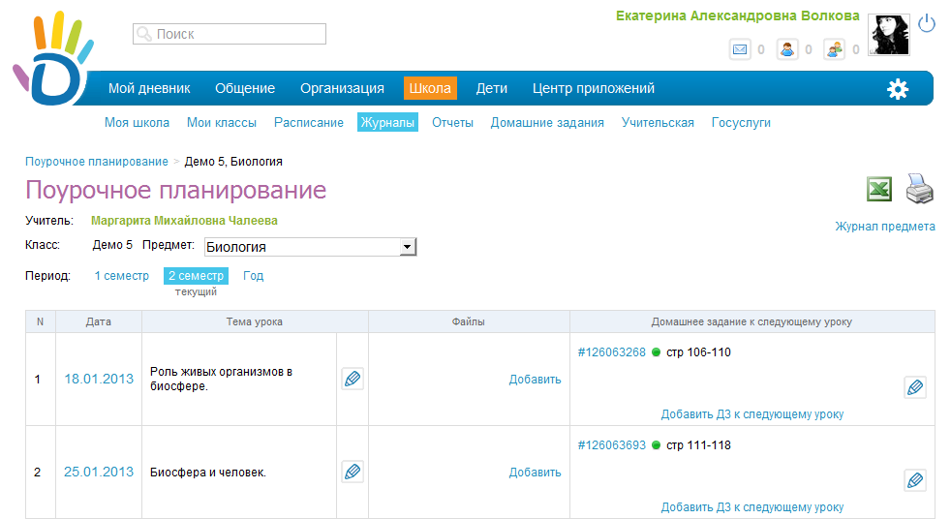
Планирование образовательного процесса
Поурочное планирование позволяет:
отобразить учебный план на определённый период обучения (полугодие, триместр, четверть);
внести темы уроков, домашние задания;
прикреплять к домашним заданиям
файлы.
У предметов, разделённых на учебные группы, поурочное планирование формируется для каждой подгруппы отдельно. Это позволяет преподавателям вносить темы и домашние задания только для своей группы.

Slide 8
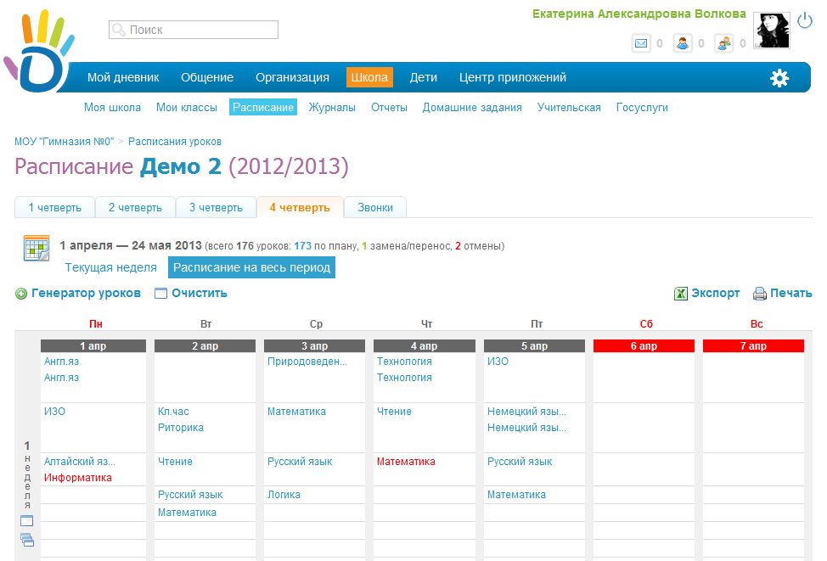
Планирование образовательного процесса
Расписание обеспечивает лёгкое и удобное внесение уроков, а также содержит инструменты для их замены / переноса или отмены.

Slide 9
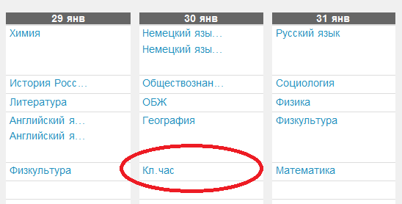
Планирование образовательного процесса
Раздел «Расписание» позволяет планировать не только учебную, но и внеурочную деятельность. Существует возможность добавить в расписание такие события, как классный час, факультативы и курсы по выбору.
Это позволяет полностью отобразить общую учебную нагрузку, а также состав и структуру учебного плана.

Slide 10
Фиксация хода образовательного процесса

Slide 11
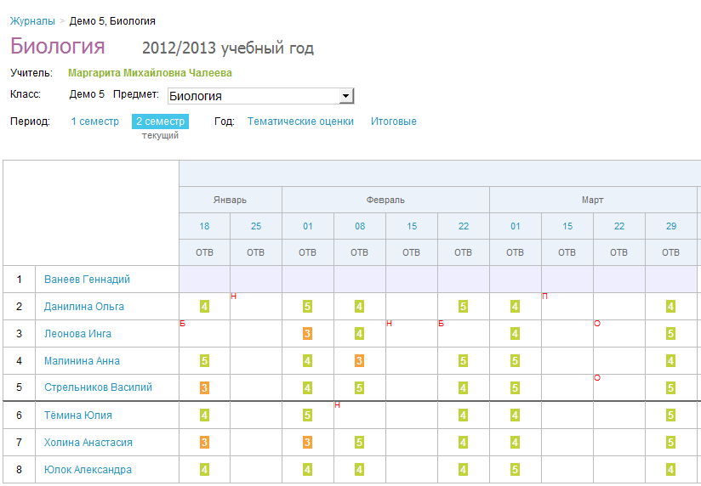
Фиксация хода образовательного процесса
Данное требование реализуется в двух разделах:
журналы;
отчёты.

Slide 12
Фиксация хода образовательного процесса
В разделе «Журналы» отображается страница оценок по предмету определённого класса.
Также есть возможность просмотра журнала за неделю, в котором собрана сводная информация о прошедших уроках конкретного класса, посещаемости учеников и полученных оценках.

Slide 13
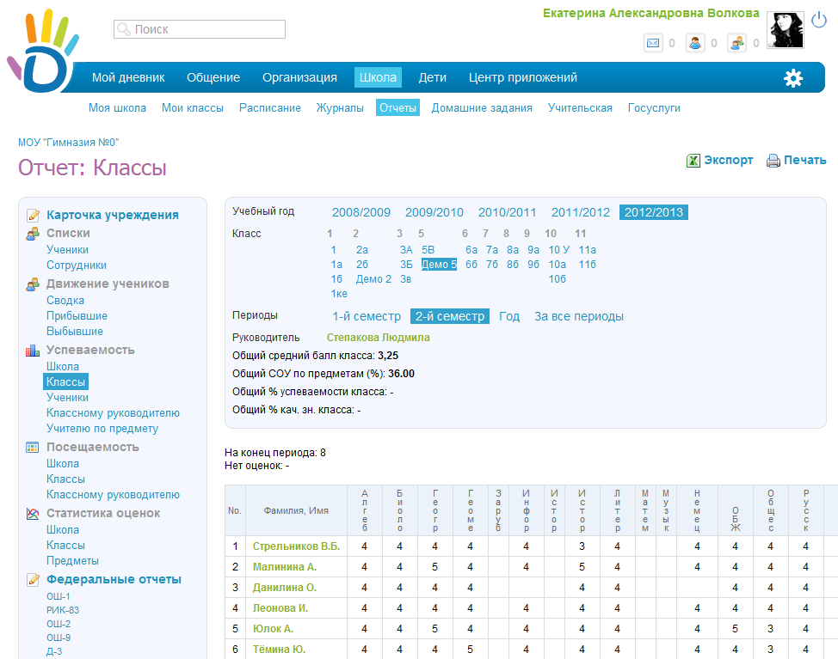
Фиксация хода образовательного процесса
Представлено более 20-ти автоматических отчётов.
Каждый отчёт можно экспортировать в Excel и распечатать.
Доступно заполнение региональных и федеральных отчётов (РИК-83, ОШ-1, Паспорт ОУ и т.д.).
Таким образом, в данных разделах выполняется фиксация хода образовательной части учебного процесса и предметных результатов освоения основной образовательной программы общего образования, что соответствует требованиям ФГОС.

Slide 14
Взаимодействие
между участниками образовательного процесса

Slide 15
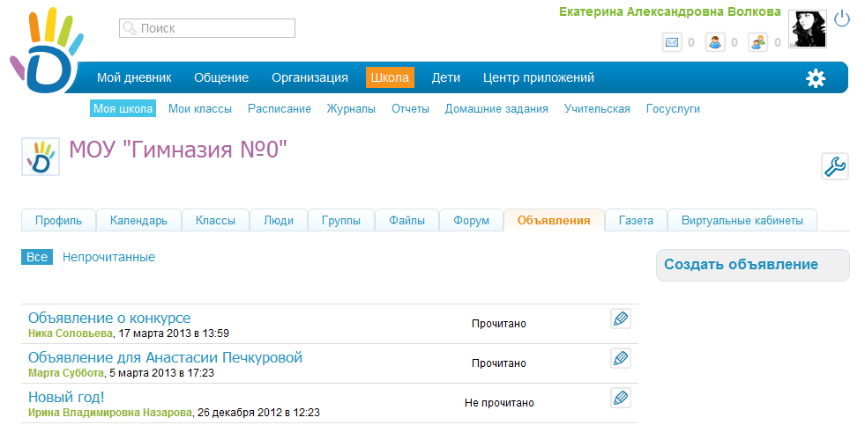
Взаимодействие между участниками образовательного процесса
Данное требование реализовано в разделах «События», «Объявления», «Форум», «Группы», а также с помощью электронной почты с доменом @dnevnik.ru.

Slide 16
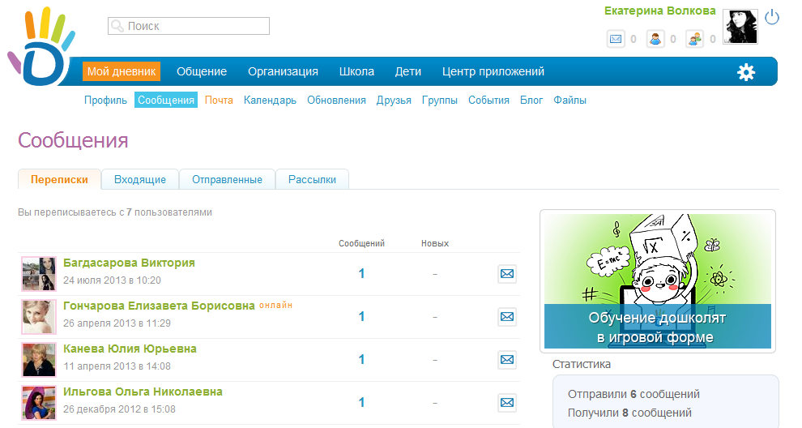
Взаимодействие между участниками образовательного процесса
С помощью сервиса «Сообщения» можно общаться не только с пользователями внутри школы, но и со всеми остальными участниками единой образовательной сети «Дневник.ру».

Slide 17
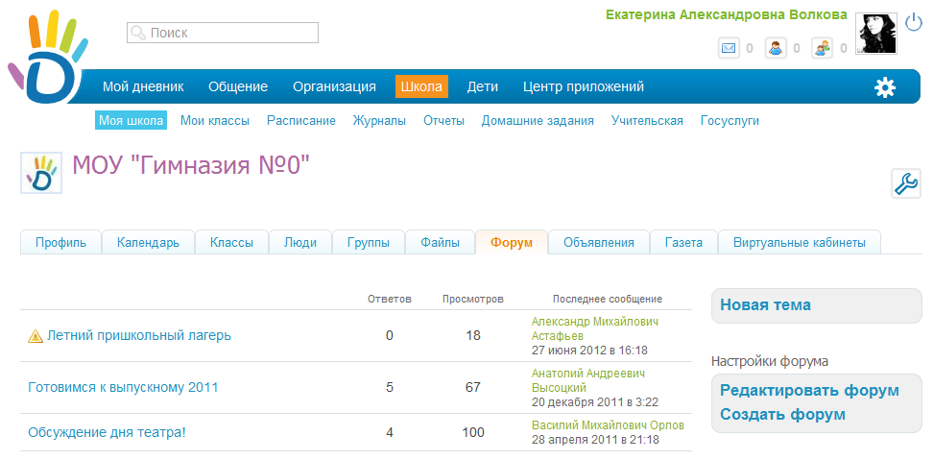
Взаимодействие между участниками образовательного процесса
Раздел «Форум» доступен для зарегистрированных пользователей и обеспечивает коммуникацию между участниками школы.

Slide 18
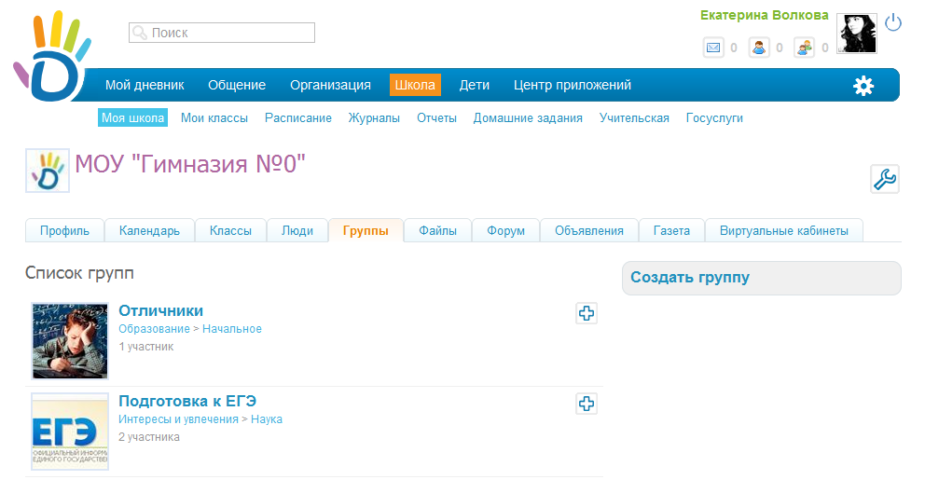
Взаимодействие между участниками образовательного процесса
Раздел «Группы» доступен для зарегистрированных пользователей и обеспечивает коммуникацию между участниками школы на конкретную тему. Для организации общения участников из разных школ реализованы группы со статусом «Глобальная».

Slide 19
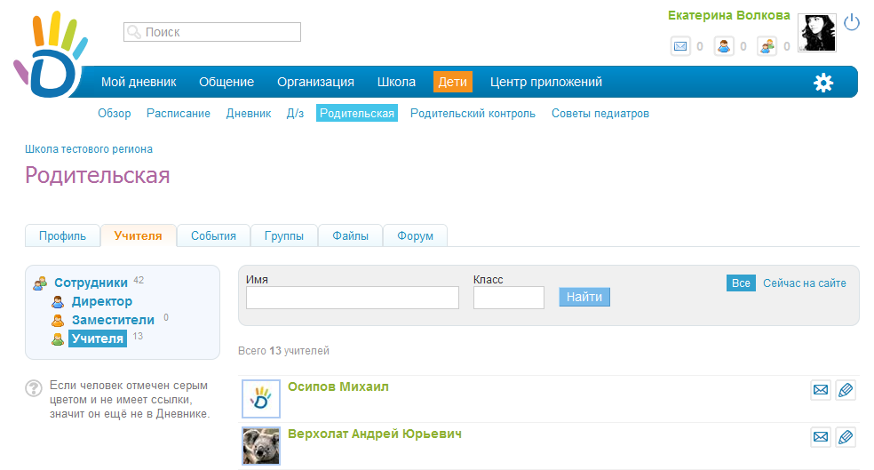
Взаимодействие между участниками образовательного процесса
Для общения между родителями и преподавателями доступен раздел «Родительская».

Slide 20
Контролируемый доступ к информационным и образовательным ресурсам

Slide 21
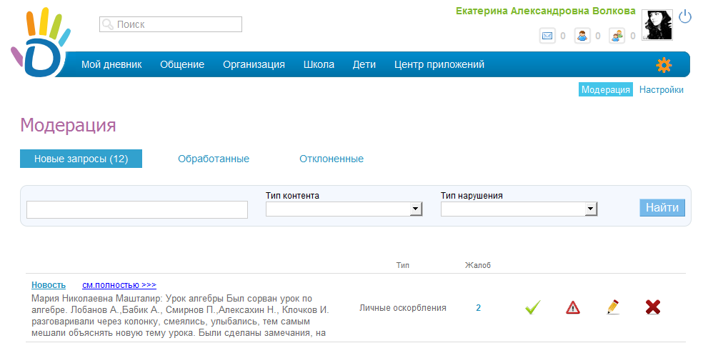
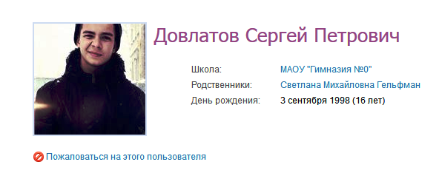
Контролируемый доступ к ресурсам
Весь контент Дневник.ру (профили пользователей, группы, события, сети и т.д.) проходит через модерацию.
Модерация проводится как сотрудниками компании, так и сотрудниками образовательных организаций с ролью «Модератор». Отправить жалобу модератору может любой пользователь, нажав на ссылку «Пожаловаться…».

Slide 22
Взаимодействие ОО с органами управления в сфере образования

Slide 23
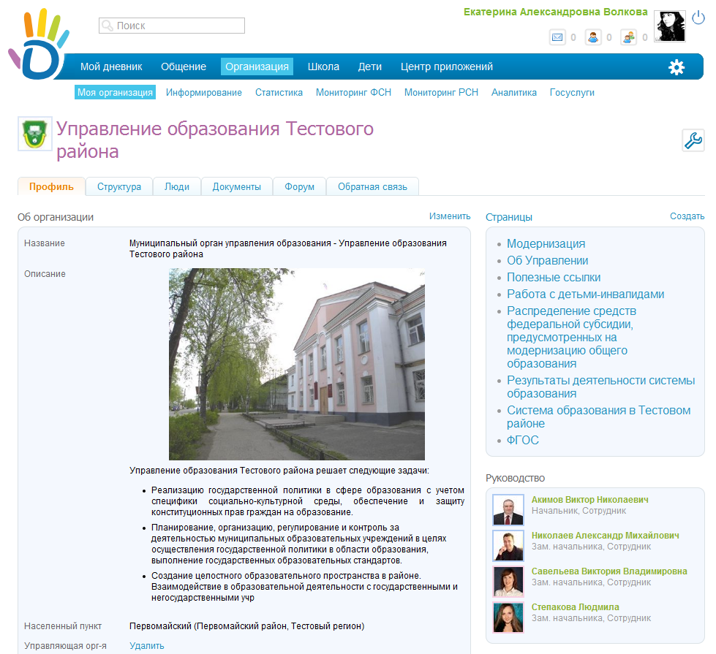
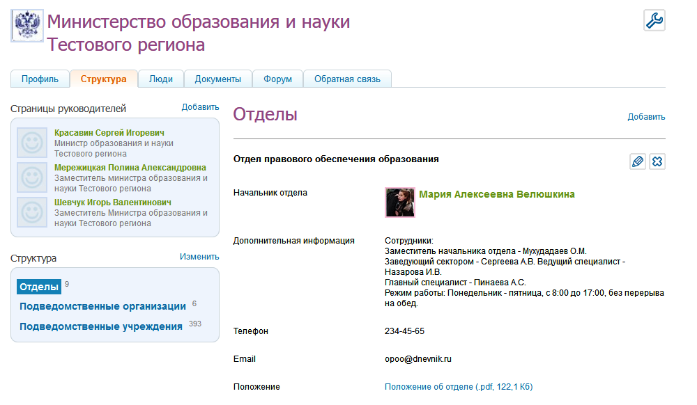
Взаимодействие ОО с органами управления в сфере образования
Контроль за ходом образовательного процесса осуществляют органы управления образованием, которые регистрируются в проекте и имеют дополнительные возможности по просмотру активности и статистики образовательных организаций.

Slide 24
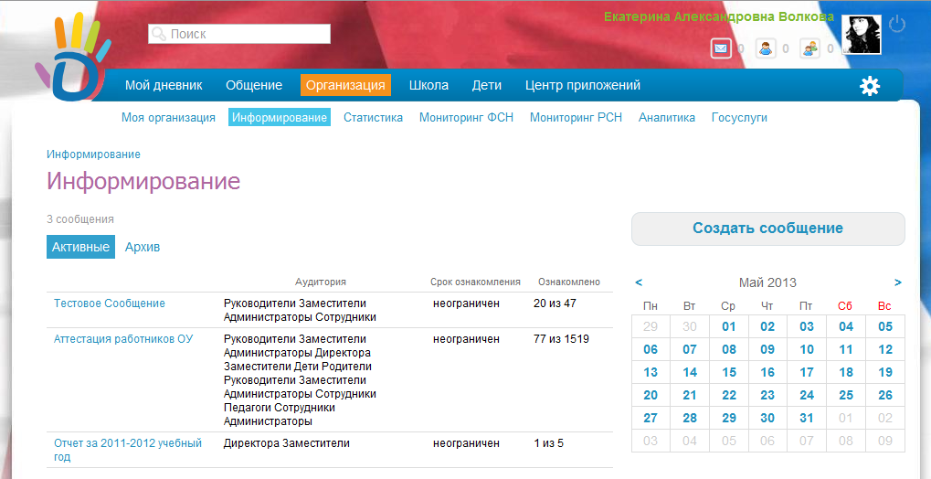
Взаимодействие ОО с органами управления в сфере образования
Для органы управления образованием доступен раздел «Информирование», с помощью которого можно осуществлять массовые информационные рассылки от лица организации, выбрав необходимую аудиторию.

Slide 25
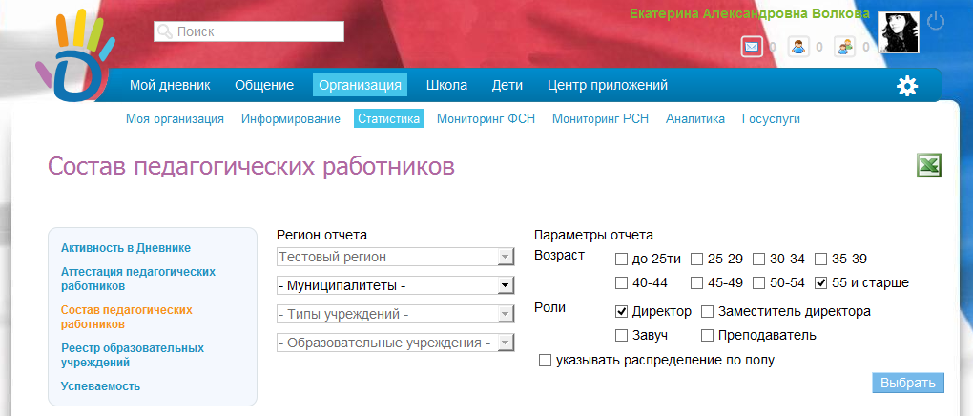
Взаимодействие ОО с органами управления в сфере образования
Раздел «Статистика» позволяет сотрудникам органов управления образованием самостоятельно и оперативно получать отчёты по школам, что соответствует требованиям ФГОС-3.

Slide 26
Соответствие функционирования ИС законодательству РФ

Slide 27
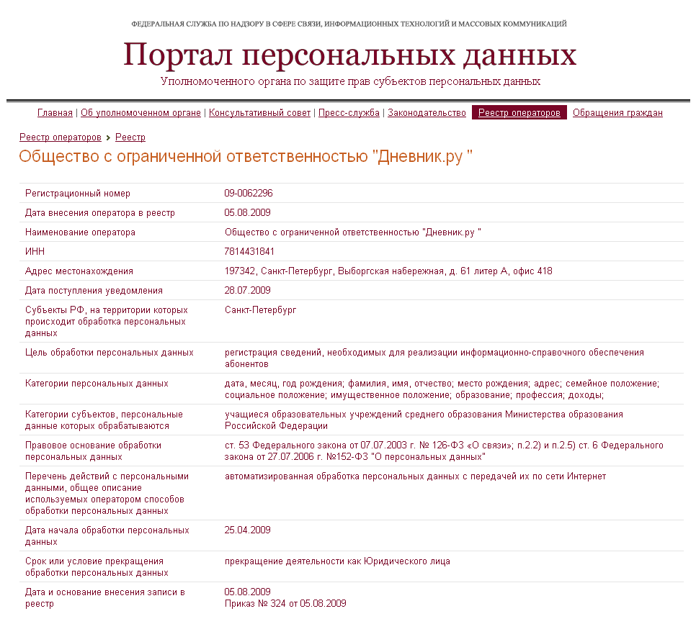
Соответствие функционирования ИС законодательству РФ
Дневник.ру выполняет все необходимые меры по обеспечению безопасности информации.
В соответствии с Федеральным законом №152 «О персональных данных» компания ООО «Дневник.ру» зарегистрирована Федеральной службой по надзору в сфере связи, информационных технологий и массовых коммуникаций России в реестре операторов персональных данных под регистрационным номером 09-0062296.

Slide 28
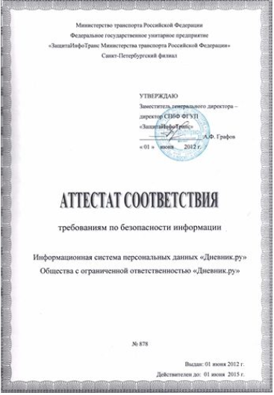
Соответствие функционирования ИС законодательству РФ
Информационной системой персональных данных «Дневник.ру» (УЗ ИСПДн – У32) получен аттестат соответствия требованиям нормативной документации по безопасности информации.
Аттестация выполнена согласно методике и программе аттестационных испытаний, утверждённой заместителем генерального директора СПбФ ФГУП «ЗащитаИнфоТранс» 21 мая 2012 года.

Slide 29
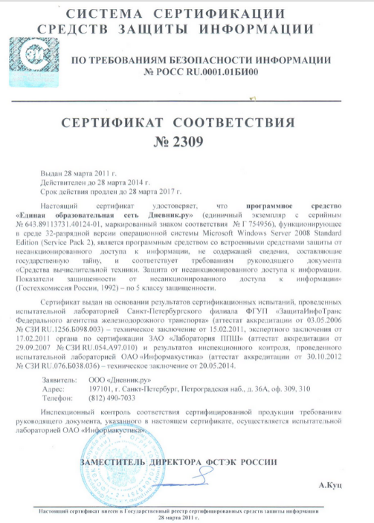
Соответствие функционирования ИС законодательству РФ
ИС «Дневник.ру» прошла процедуру сертификации средств защиты информации и получила сертификат соответствия.
ИС «Дневник.ру» соответствует требованиям руководящего документа Гостехкомиссии России «Средства вычислительной техники. Защита от несанкционированного доступа к информации. Показатели защищенности от НСД к информации» для 5-го класса защищённости.

Slide 30
Задачи, которые решает Дневник.ру

Slide 31
Задачи, которые решает Дневник.ру
Для органов управления в сфере образования:
мониторинг, хранение и аналитика данных о качестве образования, демографических, социологических данных, полученных от подведомственных организаций;
налаженный многопрофильный канал коммуникации;
реализация ряда государственных услуг в электронном виде в соответствии с распоряжением правительства РФ от 17 декабря 2009 г. N 1993-р.
Для образовательных организаций:
организация образовательного процесса и обеспечение образовательными ресурсами;
управление образовательным процессом: мониторинг и контроль качества;
возможность дистанционного образования;
развитие ОО: повышение квалификации педагогов за счёт доступа к современным образовательным технологиям и распространение информации;
реализация сетевых образовательных проектов и построение пространства творческой самореализации.

Slide 32
Дневник.ру – это…

Slide 33
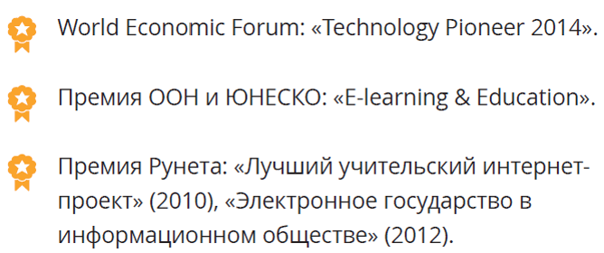
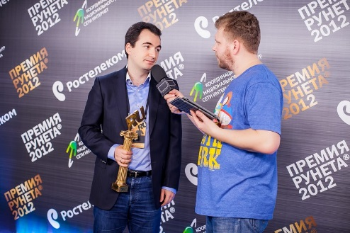
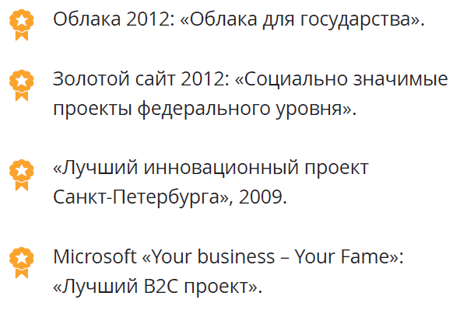
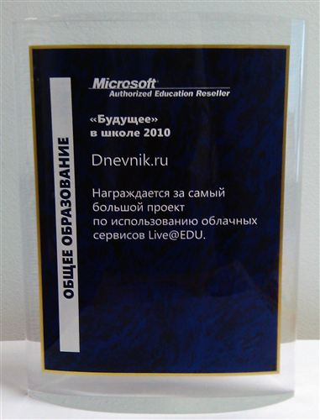
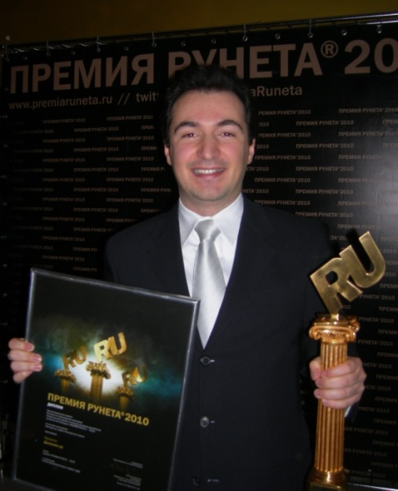
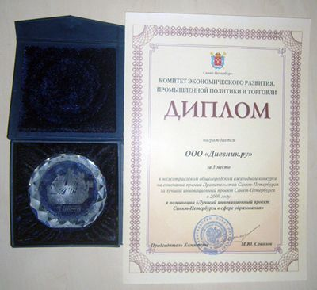
Награды

Slide 34
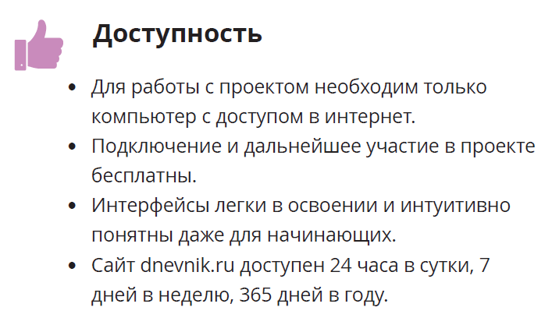
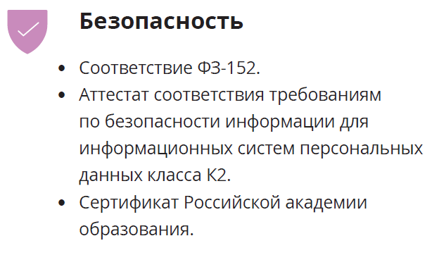
Дневник.ру делает образование безопасным и доступным!

Slide 35
Адрес: 197101, Санкт-Петербург, Петроградская набережная, 36 А, офис 309/310 Телефон: 8 (812) 490-70-41
Email: team@company.dnevnik.ru
www.dnevnik.ru

